Slide 1
Профориентация на уроках математики 5-6 класс
Дудник Марина Викторовна,
учитель математики МАОУ СОШ №30

Slide 2
Примеры текстовых задач
Бригада из трех рабочих окрасила здание. Первый рабочий окрасил на 17 м²больше второго, а половина того, что сделал второй, составляет²/₃работы, выполненной третьим рабочим. Сколько денег получил каждый рабочий, если все вместе они окрасили 325 м², а окраска 1 м²стоит 16 коп.? | Строительная организация получила сначала 0,2 денег, отпущенных на оплату стройматериалов, потом половину остатка и, наконец, последние 8500 р. Все поступившие деньги были израсходованы, причем за кирпич уплатили в 3 раза больше, чем за цемент, а за кровельное железо на 670 р. больше, чем за кирпич. Какая сумма была внесена за оплату кирпича?

Slide 3
Текстовые задачи
Исходная задача (Н.Я.Виленкин, 6 класс)
Новая задача:
В городе построен завод, на котором будут работать 840 рабочих следующих профессий: токари, слесари и фрезеровщики. При этом токарей будет втрое, а слесарей вдвое больше, чем фрезеровщиков. Сколько токарей нужно для завода?
В городе открыли фирму, в которой будут работать 246 человек следующих профессий: маркетолог, аудитор, аналитик...
Научное географическое общество организует экспедицию, для нее требуются 370 человек следующих профессий: биолог, гидролог, геолог (или геодезист, океанолог, метеоролог)

Slide 4
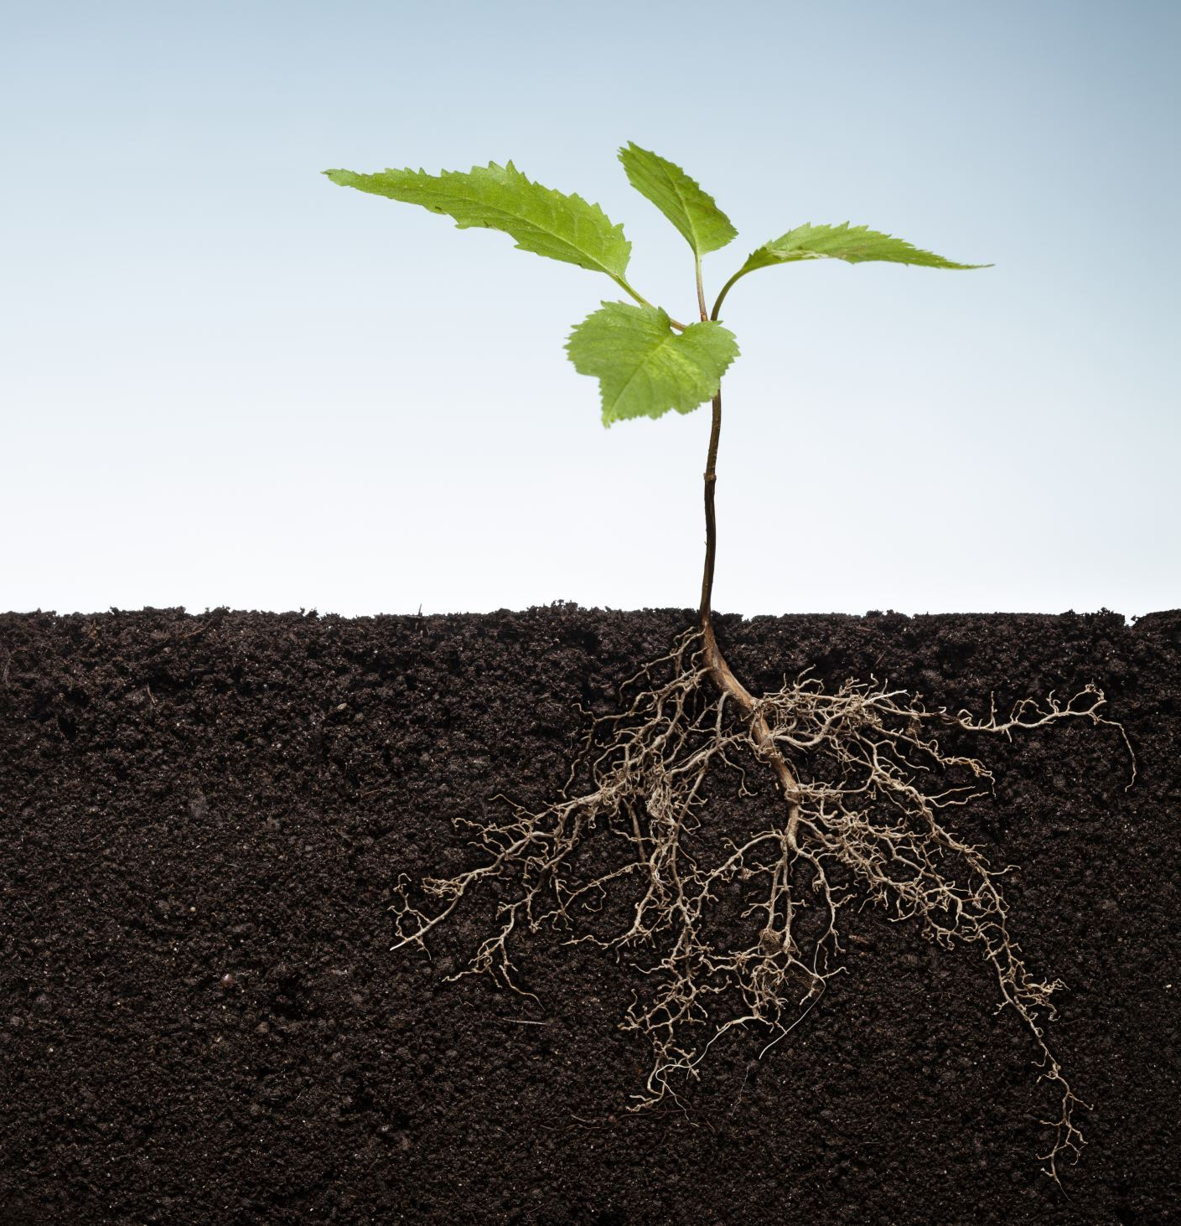
Следующие задачи призваны заинтересовать учащихся и познакомить с работой профессионалов. Открыть нечто новое, помочь в повседневной жизни.
1. Плодородный черноземный слой почвы образуется от гниения растений и их корней. Сколько лет понадобится для образования слоя почвы толщиной 10,5 см, если для образования слоя почвы в 4 см требуется 1200 лет? (3150 лет).
2. Потеря зерна от осыпания за 2-3 дня после созревания составляет 10% урожайности. Сколько зерна с каждого гектара недополучили бы при опоздании с уборкой, если при своевременной уборке собрано 25ц с гектара? (2,5ц).
3. Примерный суточный рацион школьника в возрасте от 11 до 14 лет составляет 99г белков, 98г жиров, 427г углеводов. Какое количество каждого вещества усваивается школьником в течение суток, если коэффициенты усвояемости: для белков – 0,85; жира – 0,94; углеводов – 0,96? (0,84г белков; 0,92г жиров и 4,1г углеводов).

Slide 5
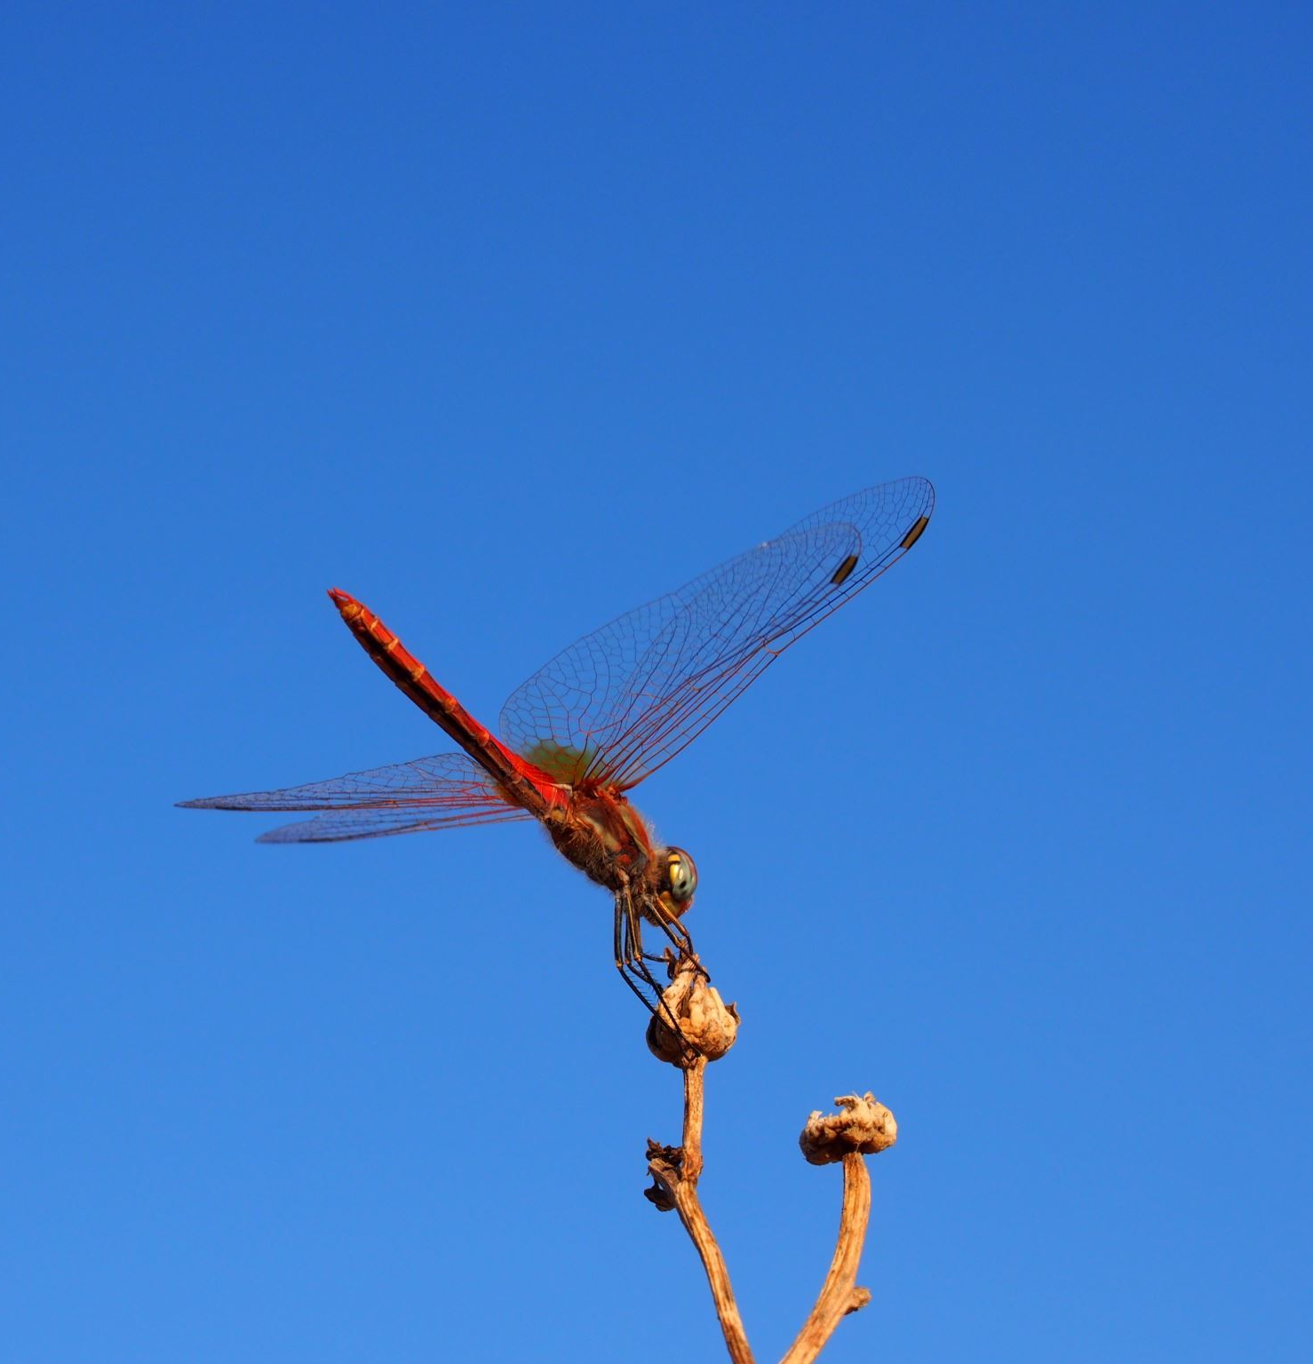
4. Масса крови взрослого человека составляет в среднем 7,5% от его общей массы. Сколько крови у человека, если его масса 72 кг? 100кг? (5,4 кг и 7,5 кг)
5. Глаз комнатной мухи состоит из 4500 глазков, что составляет глазков рабочей пчелы, числа глазков стрекозы и числа глазков жучка. Определите число глазков у рабочей пчелы, стрекозы и жучка. (6300 глазков у рабочей пчелы, 12600 глазков у стрекозы и 25000 глазков у жучка.)
6. Для приготовления завтрака повар израсходовал 25 кг картофеля, от картофеля – израсходовал лука, а моркови – от картофеля и лука вместе. Сколько килограммов моркови израсходовал повар?
И т.д.

Slide 6
Модели работы с задачами
Задача с комментарием учителя.
Задачи с мини обсуждением.
Задачи с сознательным пропуском действующего лица.
Творческое домашнее задание на составление задачи по определенной профессии.
Урок одной профессии.
Практико-ориентированные задачи.

Slide 7
Профессия ПРОДАВЕЦ
... ??… продал трём покупателям по 4 кг моркови, после чего в мешке осталось 1/4 от проданных. Сколько килограммов моркови было в мешке сначала?
Продавец – это человек, который помогает покупателю выбрать товар, взвесить, упаковать, посчитать стоимость. Также он получает товары со склада, готовит их к продаже, оформляет витрины. Он должен уметь пользоваться рабочим оборудованием – весами, холодильником, режущими машинами и т.д.

Slide 8
Спасибо за внимание!

